Slide 1
第七章 项目质量管理
一、项目质量管理概述
二、项目质量策划
三、项目质量控制
四、项目质量保证
五、项目质量成本

Slide 2
一、项目质量概述
1.质量
2.质量管理
3.项目质量管理

Slide 3
1.项目
ISO9000：2000的定义
  标准、规范
田口玄一的定义
  从损失角度度量
朱兰的定义
  质量即适用性

Slide 4
2.项目质量
项目中的工作质量
项目中的产品质量
项目质量产物：
有形产品
无形产品

Slide 5
3.项目质量管理
基本概念
  围绕项目质量所进行的指挥、协调和控制等活动
特点
  系统性
  动态性
  不可逆性
基本过程
质量策划
质量策划
质量策划
质量保证

Slide 6
二、项目质量策划
1.质量策划
2.项目质量策划
3.顾客满意
4.策划的工具和技术
5.项目质量计划

Slide 7
1.质量策划
ISO9000：2000的定义
  质量管理的一部分
  规定必要的运行过程和相关资源以实现质量目标
  包括：
  产品策划
  管理和作业策划

Slide 8
2.项目质量策划
定义
明确项目质量目标
明确应采取的措施
明确应提供的必要条件
明确质量职责
以质量管理文件形式加以表述

Slide 9
2.项目质量策划
项目质量目标策划
总目标
具体目标
定量描述

Slide 10
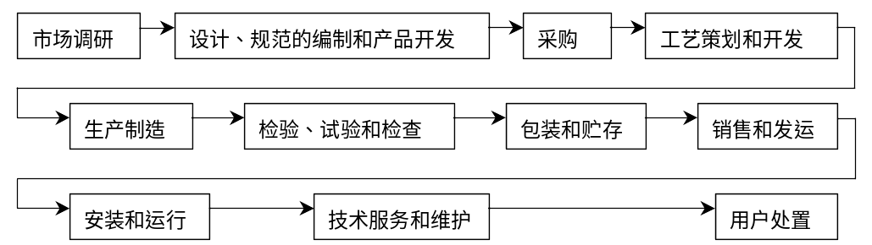
2.项目质量策划
运行过程策划
项目质量环（例：产品开发质量环）
质量管理程序
质量管理措施
质量管理方法

Slide 11
2.项目质量策划
确定相关资源
项目质量策划的依据
项目特点
项目质量方针
项目范围陈述
项目描述
标准和规则

Slide 12
3.顾客满意
定义
  顾客对其要求已被满足的程度和感受
顾客满意战略的特点
  以顾客为中心的价值观
  以信息作支撑的动态管理
  实施数量化的顾客满意测量

Slide 13
3.顾客满意
顾客满意度
  感知低于预期→不满意
  感知接近期望→满意
  感知远超期望→忠诚
顾客满意度测量原则
  全面测评的原则
  测评内容的符合性原则
  测评的实用性原则

Slide 14
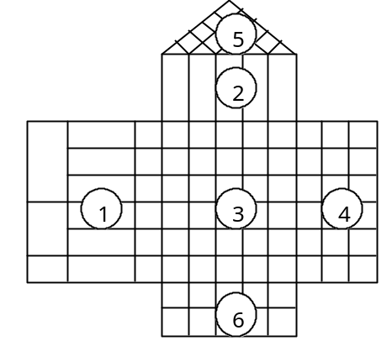
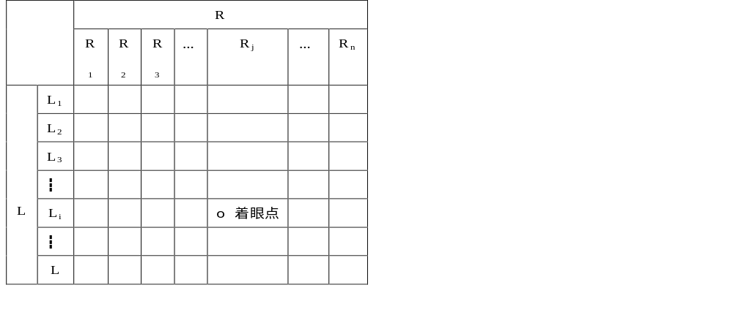
4.策划的工具和技术
QFD
质量屋
关系矩阵

Slide 15
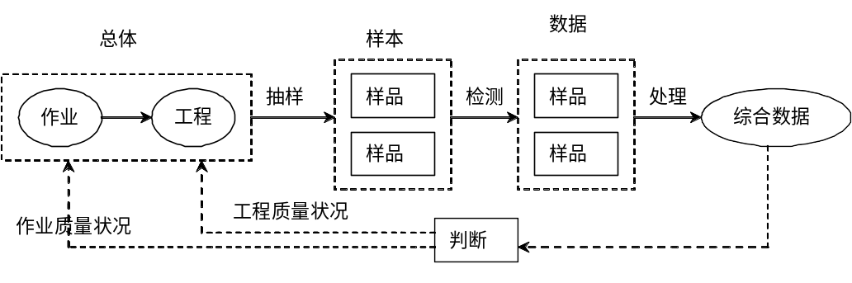
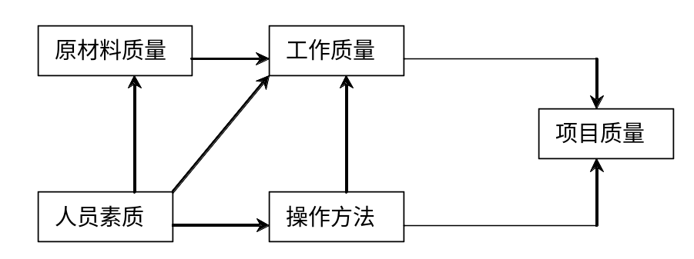
4.策划的工具和技术
流程图
系统流程图
原因结果图

Slide 16
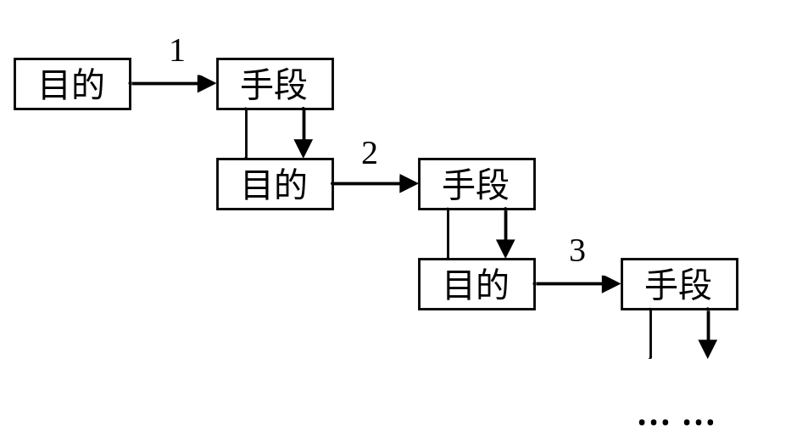
4.策划的工具和技术
系统图
明确目的和目标
提出手段和方法
将“目的”和“手段”方块图
验证手段，确认目的
编制计划

Slide 17
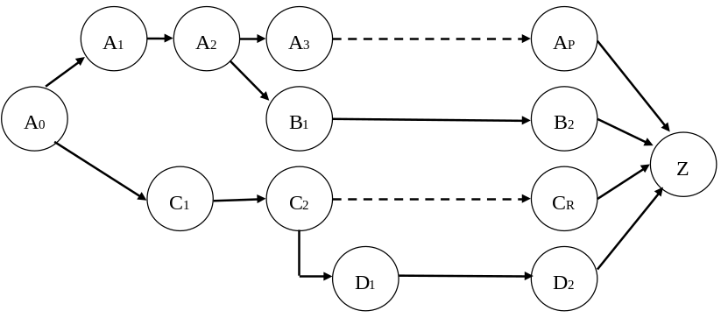
4.策划的工具和技术
PDPC法
初步计划阶段
应变计划阶段

Slide 18
4.策划的工具和技术
成本分析
成本包括：
        保证费用
        损失
应对质量成本进行分类
某些损失可能难于量化表示，但很重要

Slide 19
5.项目质量计划
主要内容
质量目标和对所有特性的要求
质量控制程序并配备资源
控制手段，合适的验证手段和方法
准备质量记录
编制依据
质量方针
项目范围说明
项目说明书
标准和规范
其他信息（如承包商的质量要求）

Slide 20
三、项目质量控制
1.基本概念
2.项目质量数据
3.项目质量管理工具
4.项目质量控制方法

Slide 21
1.基本概念
将项目实施结果与事先确定的质量标准进行比较，找出其存在的偏差，并分析形成偏差的原因
搞清下列概念的差别
  预防和检查
  偶然因素和系统因素
  偏差和控制
控制的依据
  项目质量实测结果
  项目质量计划
  项目质量要求与控制标准

Slide 22
2.项目质量数据
数据类别
掌握项目实施质量状况
分析质量问题、原因
控制项目实施阶段质量

Slide 23
2.项目质量数据
数据的收集与整理
收集数据的目的
分析了解项目进展现状
分析质量问题、原因
分析判断项目施工过程是否稳定，以便采取措施
评价和验收
收集数据的方法——抽样
数据收集的注意事项
数据的整理方法

Slide 24
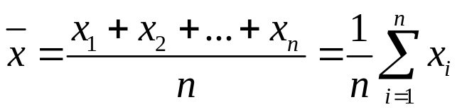

2.项目质量数据
质量变异的数字特征
集中性数字特征
平均数
中位数
  顺序排列后，位于中间的数值即为中位数
众数
  最高频数相对应的数值

Slide 25

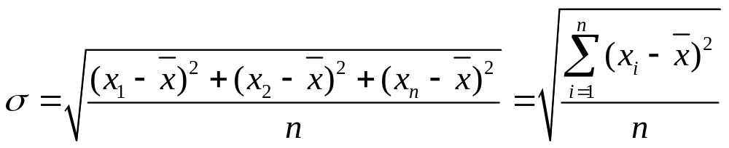
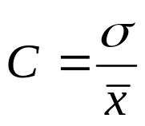
3.质量变异的数字特征
离散性数字特征
平均数极差
标准差
变异系数

Slide 26
3.项目质量管理工具
图示法
  直方图
  排列图
  因果图
  关联图
调查表法和分层法
  调查表
  分层法
  KJ法
  网络图法

Slide 27




直方图
直方图的作法
  收集数据n个（n≥50），计算极差R
  排列图适当分组 ，并确定组距
  确定组的界限值
    第一组下界值： －测量单位/2
    第一组上界值： ＋测量单位/2＋h
    第k组上界值： ＋测量单位/2
  统计各组中的数据频数，横坐标取分组的界限值，纵坐标取各组的频数，连成直方图
  注明n以及分布中心、σ、公差T（公差上限用TU表示，下限用TL表示）、公差中心M、日期以及绘图者

Slide 28
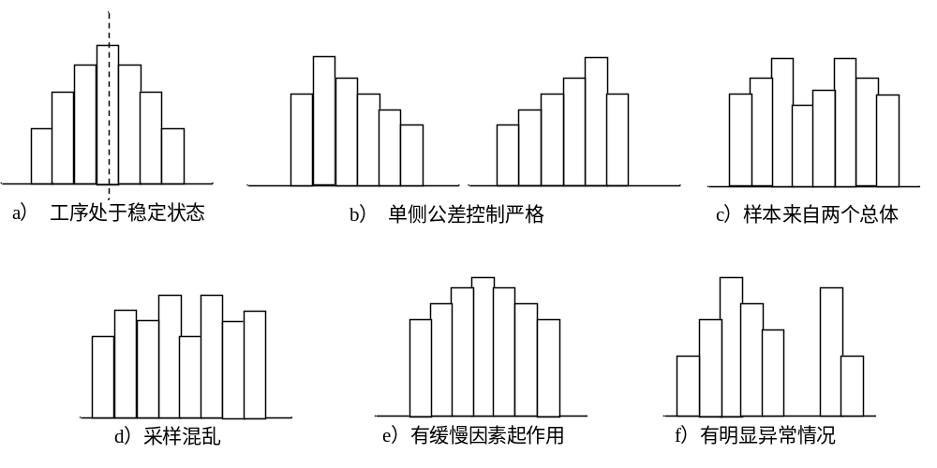
直方图
直方图的判断（形状）

Slide 29
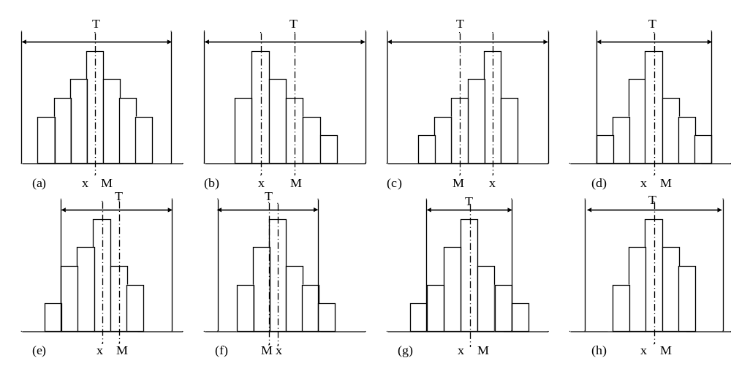
直方图
直方图的判断（与规格界限比较）

Slide 30
排列图
排列图的作法
  确定问题
  确定收集的数据类型和收集时间，采用调查表收集信息
  将收集的数据进行整理，并添入统计表。要注意先按从大到小进行排序
  计算各类因素的累计频数、频率及累计频率
  按一定比例绘制排列图，横坐标表示因素类别，左纵坐标代表频数，右纵坐标代表累计频率。在柱形条上注明各自的频数，在累计频率旁注明累计频率值
  分析排列图，将累计频率首次达到80%以上的因素作为A类因素，是主要问题。对A类因素采取必要措施

Slide 31
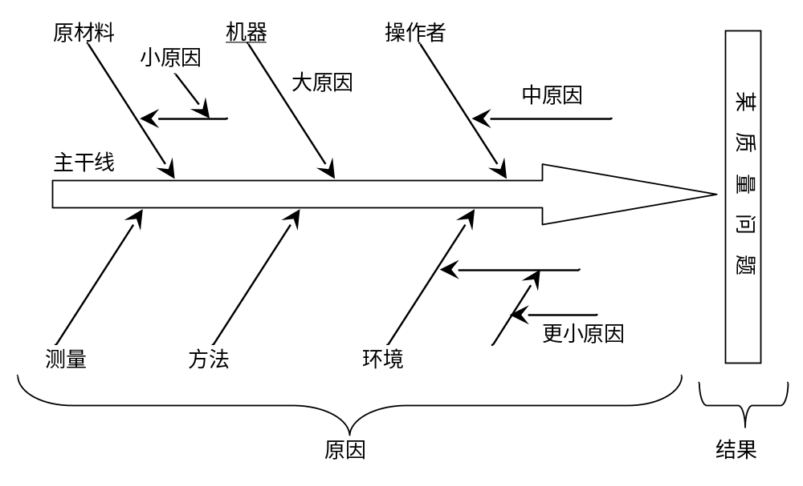
因果图

Slide 32
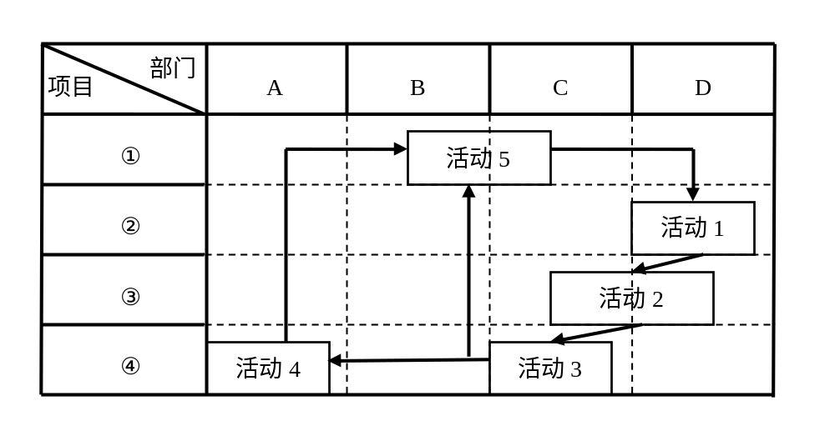
关联图

Slide 33
调查表
图示法缺陷位置调查表
不良项目调查表
项目过程分布调查表
了解客户的需要和期望调查表

Slide 34
分层法
基本原则：
  使同一层内的数据在性质上差异尽可能小
  层与层之间的差别尽可能大
分层的标准
  班次
  日期
  施工人员的技术等级
  操作方法
  检测手段
  使用设备
  产生的缺陷

Slide 35
KJ法
确定对象
收集资料
制作资料卡片
汇总、整理卡片
绘制A型图
口头及书面报告

Slide 36
4.项目质量控制方法
抽样检验
  基本原理
  抽样方案
  抽样方案的可靠性
统计质量控制
  基本理论
  控制图

Slide 37
抽样方案
抽样检验时，合理确定项目质量控制点、控制点样本容量和有关接受准则的一组规则
  样本容量n
  判定标准C
  C≈n P0
抽样方案的分类
  标准型抽样方案
  挑选型抽样方案
  调整型抽样方案
  一次抽样、二次抽样和多次抽样

Slide 38
抽样方案的可靠性
检验结果的可靠性与三个因素相关：
①质量检测手段的可靠性
②抽样方法的科学性
③抽样检验方案的可靠性
  项目质量高时，以高概率接受
  当质量变差时，接受概率则变小
  当项目质量差到一定程度，以小概率接受，大概率拒收

Slide 39
统计质量控制
SPC的含义
  应用统计分析技术对项目实施过程进行实时监控，科学的区分出实施过程中项目质量的随机波动与异常波动，从而对项目实施过程的异常趋势提出预警，以便项目管理人员及时采取措施，消除异常，恢复过程的稳定，从而达到提高和控制质量的目的
SPC的理论要点
SPC的步骤
控制图及其控制界限
控制图的应用程序

Slide 40
SPC的理论要点
项目质量的统计观点
异常因素就是主要矛盾
追求稳定状态
全过程预防为主
强调全员参加，人人有责
采用系统分析方法

Slide 41
SPC的步骤
进行SPC方法的培训
确定关键因素
提出控制标准
编制操作手册
过程监控
过程诊断和控制

Slide 42
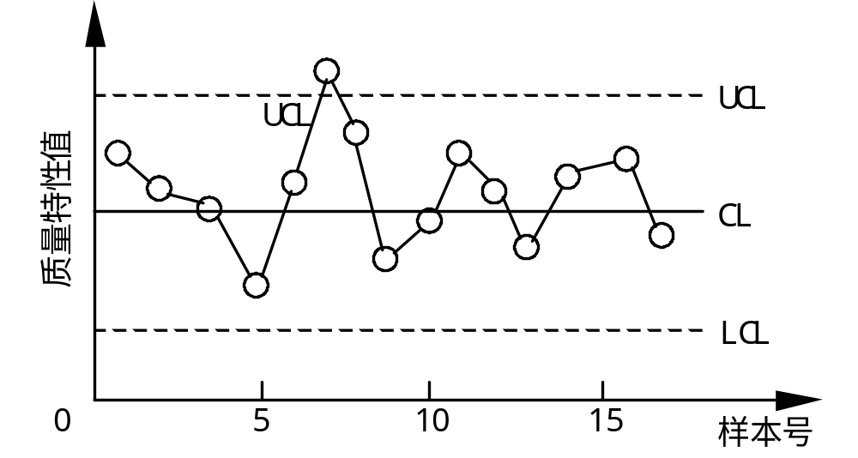
控制图及其控制界限
控制界限
  UCL=E(x)十3σ(x)
  LCL=E(x)－3σ(x)
  CL=E(x)

Slide 43
控制图的应用程序
明确目的
确定控制的质量特性
选择合适的控制图
绘制控制图
进行判断和处理
修订控制界限线
①通过积累的数据分析，表明项目质量发生了显著的变化
②项目实施条件如原材料、施工步骤、工程装备和环境条件发生了显著变化
③取样方法已改变

Slide 44
四、项目质量保证
1.基本概念
2.质量保证方法与技术
3.质量体系
4.全面质量管理
5.ISO10006

Slide 45
1.基本概念
项目质量管理的一部分，致力于提供能满足明确或隐含的质量要求的保障
指在质量管理体系中实施并根据需要进行证实的全部有计划、有系统的活动，为质量体系的正常运转提供可靠保证，贯穿于项目实施全过程

Slide 46
2.质量保证方法与技术
基准比较分析法
质量审核
质量管理体系审核
项目质量审核
过程质量审核和服务质量审核
内部质量审核

Slide 47
3.质量体系
基本概念
质量体系是为实施质量管理所需的组织结构、职责、程序、过程和资源
质量管理体系
ISO9000：2000 族标准
质量管理体系要求与项目要求
八项质量管理原则
质量体系认证与审核

Slide 48
ISO9000：2000 族标准
将94版ISO9000的三个质量保证标准统一为ISO9001：2000标准。组织可通过对其范围适当裁剪来选用该标准
包含五大块结构，即质量管理体系要求；管理职责；资源管理：产品和／或服务的实现；测量、分析和改进
强调过程管理模式
中位数注重顾客导向
强调对最高管理层的要求
注重目标管理的思想
明确了对人力资源、信息资源、基础设施及工作环境的具体要求
人力资源方面强调对人员配置、能力、培训、资格和意识方面的要求
强调体系监督

Slide 49
质量管理体系要求与项目要求
产品要求与质量管理体系要求缺一不可，相辅相成
ISO9000：2000标准是对质量管理体系的要求，这种要求是通用的，适用于各种行业或经济部门的，提供各种类别的项目（产品）的，各种规模（大型、中型、小型）的组织，但是，每个组织（项目团队）为符合质量管理体系标准的要求而采取的措施却是不同的。因此，每个组织要根据自己具体情况建立相应的质量管理体系
ISO9000：2000标准对具体项目（产品）没有提出任何具体的要求。组织应按照标准的“项目（产品）有关要求的确定”的要求来确定对实施项目的要求

Slide 50
八项质量管理原则
以顾客为关注焦点
领导作用
全员参与
过程方法
管理的系统方法
持续改进
基于事实的决策方法
与供方互利的关系

Slide 51
质量体系认证与审核
质量体系审核
  ①第一方审核，也称内部质量审核
  ②第二方审核（由需方或代表进行审核）
  ③第三方审核（由认证机构或其他独立机构进行的审核）
质量认证
  ①对象。“项目（产品或服务）”，也可以是质量体系
  ② 依据。项目质量认证的依据是项目整体标准和技术规范；质量体系认证的依据是 ISO9000系列标准及其支持性文件
  ③主体。独立于第一方和第二方的并经国家主管部门认可的第三方认证机构
  ④方式。分自愿申请和强制性认证两种
  ⑤目的。通过取得合格证书或合格标志向客户证实自己的项目水平或项目组织的质量保证能力，从而提高项目组织的信誉，增强市场竞争能力。质量认证的另一目的是减少重复性检查，做到相互认可
认证的实施程序:认证申请、审核准备、实施审核、编写审核报告、注册和注册后的管理

Slide 52
4.全面质量管理
ISO8402-94《质量管理和质量保证术语》：
一个组织以质量为中心，以全员参与为基础，目的是通过顾客满意和本组织所有成员及社会受益而达到长期成功的管理途径
质量管理体系基本特点
全员参加
全过程质量管理
全面的管理对象
全面的管理方法

Slide 53
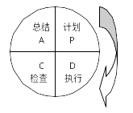
4.全面质量管理
TQM的核心观点
用户至上
凭数据说话
以预防为主
以质量求效益
以零缺陷为目标
TQM的工作方法
PDCA循环
目标管理

Slide 54
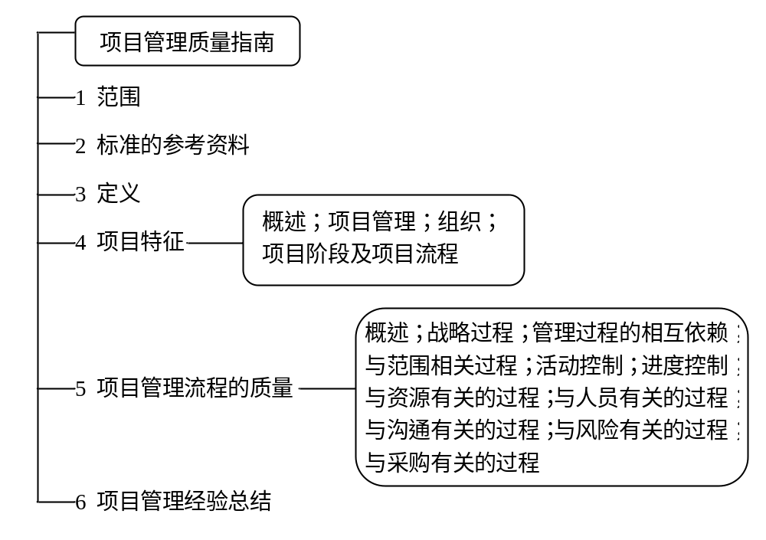
5.ISO10006
ISO10006指《项目管理中的质量管理指南》

Slide 55
五、项目质量成本
1.质量成本概念及构成
2.质量成本的预测和计划
3.质量成本分析和报告
4.质量成本控制

Slide 56
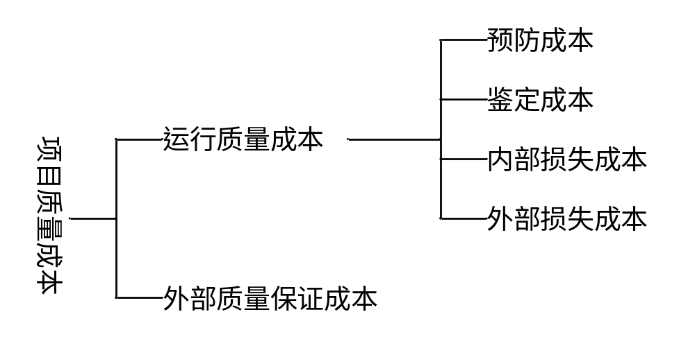
1.质量成本概念及构成
为了确保和保证满意的质量而发生的费用以及没有达到满意质量而造成的损失
对质量成本进行分类
某些损失可能难于量化表示，但很重要

Slide 57
2.质量成本的预测和计划
调查和收集资料
  ①市场资料
  ②同行业质量水平资料
  ③有关质量的政策法规和标准
  ④新产品、新技术、新工艺的发展和应用
  ⑤质量成本的历史资料
  ⑥其它相关资料
对资料进行整理分析
提出质量成本改进计划和措施
  经验判断法
  计算分析法

Slide 58
3.质量成本分析和报告
通过质量成本核算的数据，对质量成本的形成，变动原因进行分析和评价，找出影响质量成本的关键因素和管理上的薄弱环节
总额分析法
比较基数分析法
趋势分析
构成比分析
最佳质量成本

Slide 59
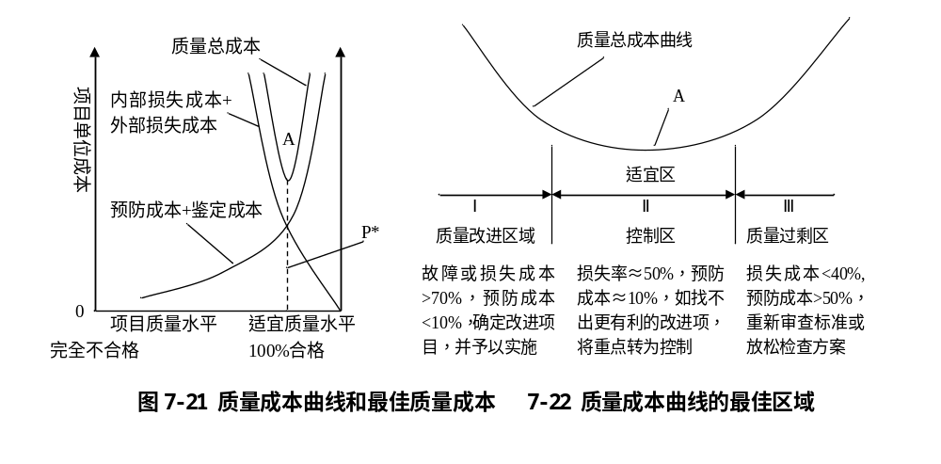
最佳质量成本

Slide 60
3.质量成本控制
进行质量成本考核，定期对质量成本责任单位和个人考核质量成本指标完成情况，评价质量成本的管理成效，并与奖惩挂钩，以达到鼓励鞭策、共同提高的目的
事前控制
事中控制
事后控制

